Slide 1
Проект 4:
Авиарейсы без потерь
Проект подготовил:
Мустафин Р. Д.
DSPR-42

Slide 2
Задачи проекта
В ходе данной проектной работы было необходимо:
1. Выполнить предварительный анализ данных, включающий в себя 21 тестовых заданий на языке SQL, используя платформу MetaBase, коды решений задач которых находятся в файле SQL_tasks на GitHub.
2. Провести аналитику рентабельности отдельных рейсов из г. Анапа в период зимы 2017 года, предварительно составив необходимый датасет.

Slide 3
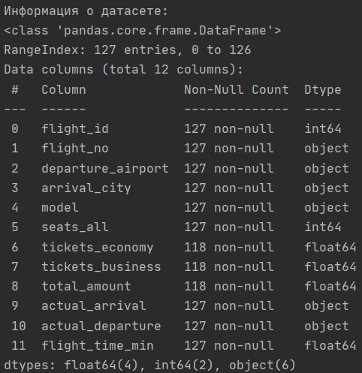
Структура начального датасета
Данный датасет, полученный запросом в SQL MetaBase, далее сохраненный в формате .csv, имеет 127 строк и 12 показателей:
flight_id – id рейса,
flight_no – номер рейса,
departure_airport – код аэропорта вылета,
arrival_city – город прибытия самолёта,
model – модель самолёта,
seats_all – количество мест в самолёте,
tickets_economy – купленные билеты эконом класса,
tickets_business – купленные билеты бизнес класса,
total_amount – стоимость всех билетов данного рейса,
actual_arrival/departure – время вылета/прилёта,
flight_time_min – время полёта в минутах.

Slide 4
Future Engineering
В качестве новых показателей были добавлены следующие:
tickets_sold – общее количество проданных билетов на данный рейс.
occupancy – загрузка данного рейса, равная количеству всего мест в самолёте поделённое на количество проданных билетов на данный рейс.
Также были использованы такие внешние данные как:
Расход топлива определенной модели самолёта [1][2]
Стоимость топлива в зависимости от месяца, в который был совершён полёт [3]
fuel_consumption | Boeing 737-300 | Sukhoi Superjet-100
Расход топлива, кг/ч | 2600 | 1700
fuel_price | Декабрь | Январь | Февраль
Без учёта НДС, руб/т | 47 101 | 41 435 | 39 553
С учётом НДС, руб/т | 55 579 | 48 893 | 46 672

Slide 5
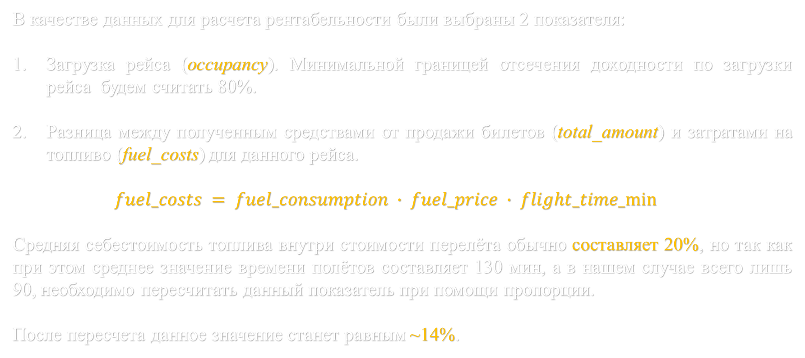
Данные для расчета рентабельности
В качестве данных для расчета рентабельности были выбраны 2 показателя:
Загрузка рейса (occupancy). Минимальной границей отсечения доходности по загрузки рейса будем считать 80%.
Разница между полученным средствами от продажи билетов (total_amount) и затратами на топливо (fuel_costs) для данного рейса.
  $$fuel_costs = fuel_consumption ∙ fuel_price ∙ flight_time_min$$
Средняя себестоимость топлива внутри стоимости перелёта обычно составляет 20%, но так как при этом среднее значение времени полётов составляет 130 мин, а в нашем случае всего лишь 90, необходимо пересчитать данный показатель при помощи пропорции.
После пересчета данное значение станет равным ~14%.

Slide 6
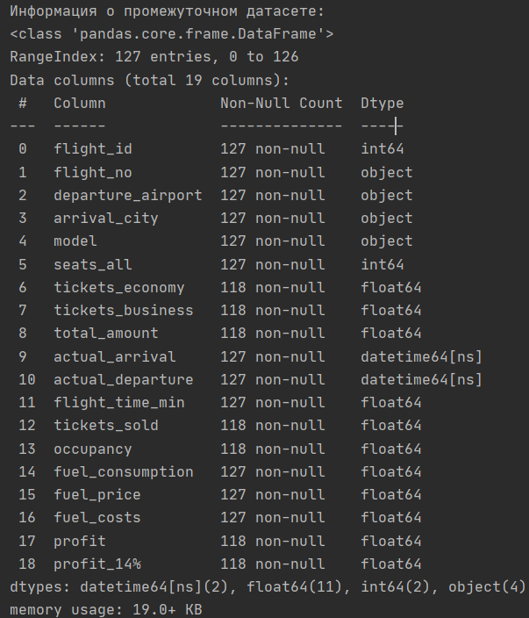
Промежуточный датасет
  tickets_sold – количество проданных билетов на данный рейс.
  occupancy – загрузка данного рейса.
  fuel_consumption – расход топлива данной модели самолёта.
  fuel_price – стоимость топлива в месяц совершения вылета.
  fuel_costs – общие затраты на топливо.
  profit – прибыль данного рейса.
  profit_14% – прибыль относительно себестоимости топлива.

Slide 7
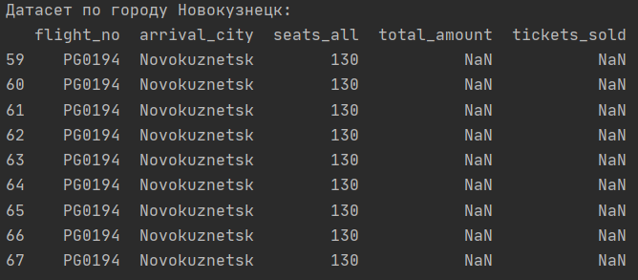
Анализ промежуточного датасета
Во время анализа промежуточного датасета было выявлено, что информации по рейсам из Анапы в Новокузнецк в данном датасете нет. В связи с этим было решено не использовать данное направление в дальнейшем анализе.

Slide 8
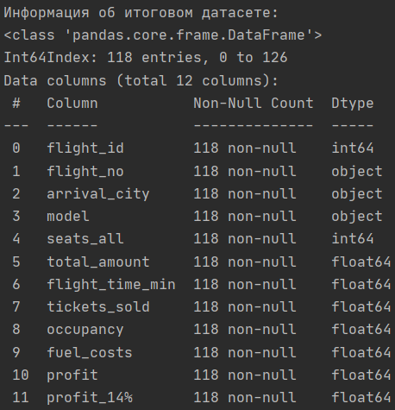
Итоговый датасет
В качестве итогового датасета было решено оставить рейсы только в 2 направления: Москва, Белгород.
Также было решено убрать вспомогательные промежуточные столбцы, которые были добавлены ранее для нахождения параметров, по которым определяется рентабельность рейсов: fuel_consumption, fuel_price, tickets_economy, tickets_business, actual_arrival/departure.

Slide 9
Анализ рентабельности по направлениям
При анализе рентабельности по оставшимся двум направлениям, была рассмотрена общая прибыль относительно себестоимости топлива с рейсов за зимний период 2017 года.
 | Прибыль относительно себестоимости топлива, руб | Полная прибыль по направлению, руб
Москва | 1 351 728.912 | 84 696 050
Белгород | 1 860 494.066 | 37 908 000
По данным значениям видно, что в целом оба направления являются прибыльными как относительно затрат на топливо, так и относительно полной прибыли.

Slide 10
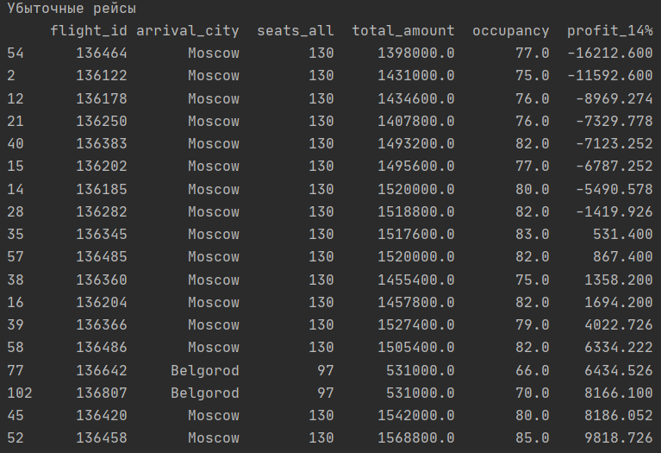
Анализ рентабельности отдельных рейсов
В качестве отдельных убыточных рейсов считались те, у которых прибыль относительно себестоимости топлива была либо отрицательной, либо близкой к 0 (< 10000).
Как можно заметить, в данный список попали все рейсы, имеющие загрузку меньше 80%, что свидетельствует о том, что оба подхода оценки рентабельности применимы, хотя и имеются отличия.

Slide 11
Вывод по анализу рентабельности
1. В ходе проделанной работы было выяснено, что данных по направлению Анапа – Новокузнецк в исходном датасете нет, в связи с чем невозможно определить рентабельность данного направления.
2. После анализа отдельных рейсов было выяснено, что существует несколько находящихся на грани рентабельности, но в целом не сильно влияющие на полную картину прибыли авиакомпании. В качестве рекомендации необходимо пересмотреть тарифную политику в зимний период для увеличения загрузки данных рейсов.

Slide 12
Литература
1. Цены на АВИАГСМ в 2017 году. Электронный ресурс [https://favt.gov.ru/dejatelnost-ajeroporty-i-ajerodromy-ceny-na-aviagsm/?id=7329]. Дата обращения 21.08.2021
2. Boeing 737-300. Электронный ресурс [https://ru.wikipedia.org/wiki/Boeing_737]. Дата обращения 24.08.2021
3. Sukhoi Superjet-100. Электронный ресурс [https://ru.wikipedia.org/wiki/Sukhoi_Superjet_100]. Дата обращения 24.08.2021
4. Расход топлива разных самолётов. Электронный ресурс [https://vpolete.online/pereletyi/rashod-topliva-raznyih-samoletov.html#i-2]. Дата обращения 24.08.2021

